Slide 1
实验二 CNN
2020/10/28

Slide 2
实验内容
实现卷积网络模型LeNet-5
实现图像多分类任务

Slide 3
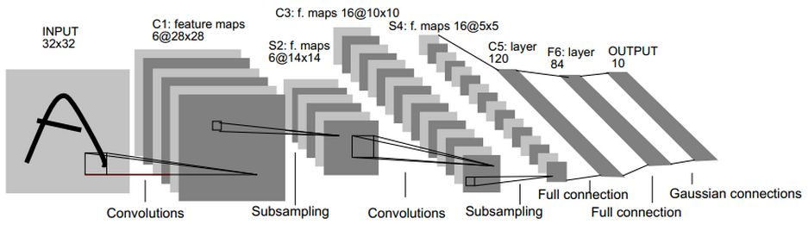
卷积网络架构-LeNet-5
层 | 激活后维度 | 参数个数
Input | (32,32,1) | 0
CONV1(f=5,s=1) | (28,28,6) | (5*5+1)*6=156
POOL1 | (14,14,6) | 0
CONV2(f=5,s=1) | (10,10,16) | (5*5*6+1)*16=2416
POOL2 | (5,5,16) | 0
FC3 | (120,1) | 120*(400+1)=48120
FC4 | (84,1） | 84*(120+1)=10164
Softmax | (10,1) | 10*(84+1)=850
5x5
s=1
p=0
2x2
s=2
p=0
5x5
s=1
p=0
2x2
s=2
p=0

Slide 4
卷积网络架构-LeNet-5
LeNet-5的特点
每个卷积层包含三个部分：卷积、池化和非线性激活函数
降采样的平均池化层
MLP作为最后的分类器
隐层tanh或sigmoid激活函数(池化层和全连接层后)
输出层softmax激活函数

Slide 5
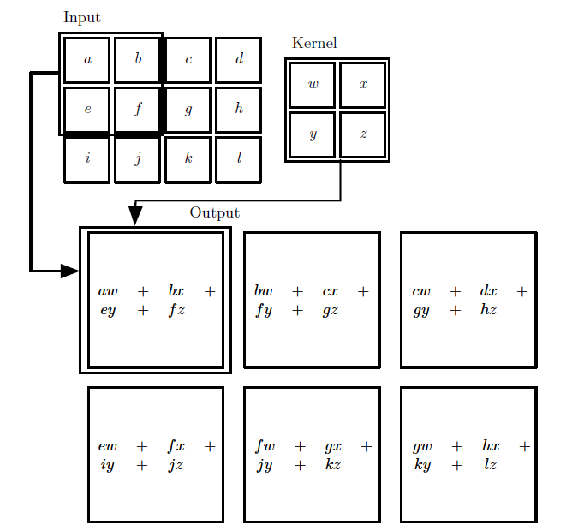

卷积
f=2,s=1
每个单位的计算可以写成矩阵运算来加速以及方便自动求导
Kernel权重(w,x,y,z)是可学习参数
实验中要求参数带偏置,即
$$aw+bx+ey+fz+bias$$
输入m个通道：
$$bias+Σ_{i=1}^{m}(a_{i}w_{i}+b_{i}x_{i}+e_{i}y_{i}+f_{i}z_{i})$$
输出n个通道：n个Kernel分别计算每个通道的输出
f=3,s=1,p=1
输入和输出都是特征图，输入与输出的通道数可能不同
本次实验中不要求pad(最外面一圈白框)

Slide 6
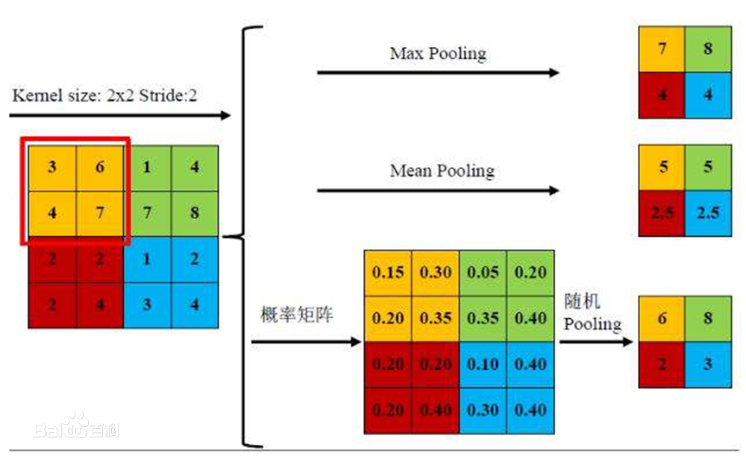
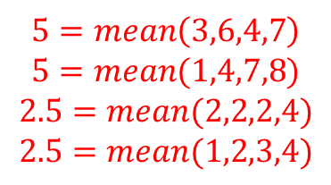
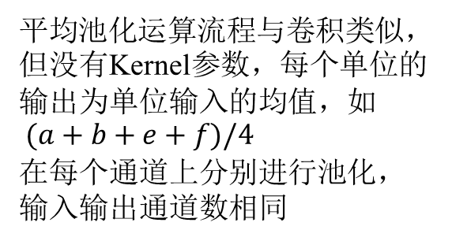
池化
$$5=mean\left(3,6,4,7\right)$$
$$5=mean(1,4,7,8)$$
$$2.5=mean(2,2,2,4)$$
$$2.5=mean(1,2,3,4)$$
平均池化运算流程与卷积类似，但没有Kernel参数，每个单位的输出为单位输入的均值，如$(a+b+e+f)/4$
在每个通道上分别进行池化，输入输出通道数相同

Slide 7
实验要求
实现上述 LeNet-5 模型并用于 MNIST 手写数字识别
通过矩阵运算实现上述 LeNet-5 模型，使用交叉熵损失函数，隐层通道数可以自定义
禁止直接调包实现, 如 nn.Conv2d, nn.functional.conv2d, nn.AvgPool2d, nn.functional.avg_pool2d, nn.Linear 等
可以调包使用 sigmoid/tanh/softmax/cross_entropy 等激活函数与损失函数 (注意 pytorch 的 cross_entropy 包含 softmax)
使用 pytorch 的自动求导和优化器(torch.optim 包)优化模型参数(参考实验一的pytorch 介绍)
Tips:可以把卷积/池化/全连接层写成继承 nn.Module 的类方便调用，不用每次使用都写一遍
手写数字识别 MNIST数据集可以通过 torchvision.datasets.MNIST 类下载使用，数据集提供了训练集/测试集划分(参考 torchvision.datasets.MNIST 的文档)
给出训练集、测试集上loss随训练过程变化曲线
给出训练集、测试集上的模型准确率

Slide 8


实验提交
提交内容
实验报告
说明实验设计、解释代码、运行结果、解释实验结果,实验报告转换成PDF格式
代码
提供一个可以直接运行并输出结果的 main.py
提供一个描述所有所需依赖包的 requirements.txt，手动列入代码中用到的所有非标准库及版本(推荐) 或者 pip freeze > requirements.txt，删除掉没用到的包
代码中固定随机数种子，可以复现运行结果
提交方式
提交内容打zip包发邮件至 dl2020_bigdata@163.com，邮件主题“学号-姓名-实验二”
截止时间：2020/11/18 23:59:59

